Slide 1


Slide 2

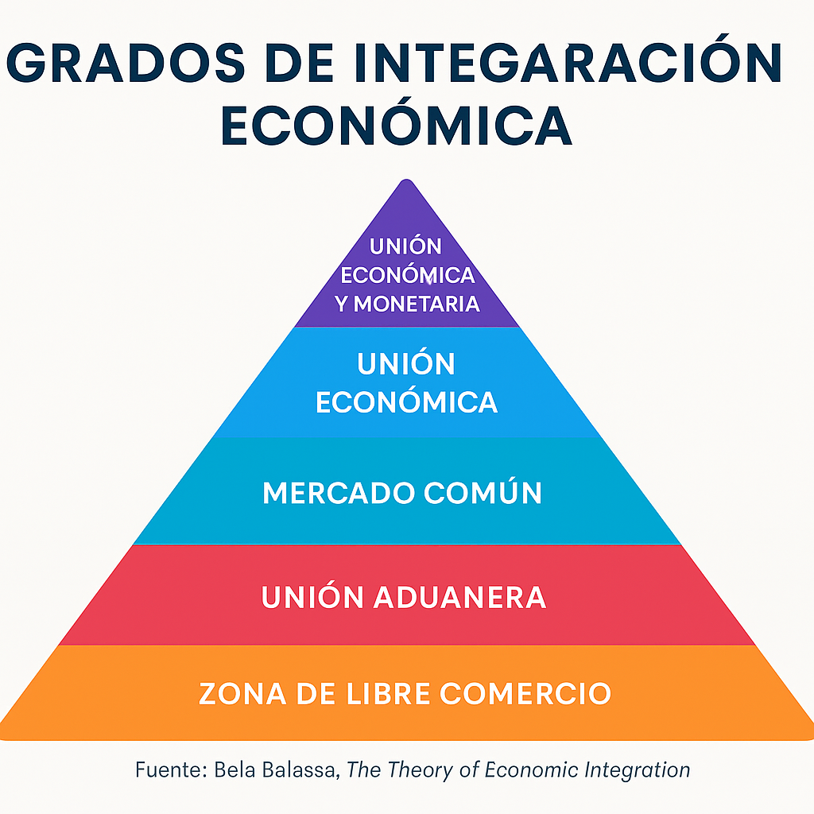
-Clasificación de los diversos tipos de integración económica internacional según la intensidad del proceso: Según el profesor Bela Balassa, tradicionalmente se distinguen 5 grados de integración, según la intensidad del proceso.

Slide 3
1.- Zona o área de libre comercio
Comprende la eliminación de barreras arancelarias y no arancelarias a las exportaciones e importaciones de bienes que son originarios de los Estados miembros del área, al tiempo que cada uno de ellos mantiene sus propios aranceles frente a terceros.
El problema que se deriva de una zona de libre comercio es la necesidad de mantener controles fronterizos para los productos que procedan de países pertenecientes al área de libre comercio pero que hayan sido producidos total o parcialmente en el exterior;
Para tratar de evitar el problema se establecen “reglas de origen” de los bienes que se importan, de manera de diferenciar la procedencia de un producto y permitir a las autoridades portuarias saber qué producto amerita recibir las ventajas arancelarias.

Slide 4
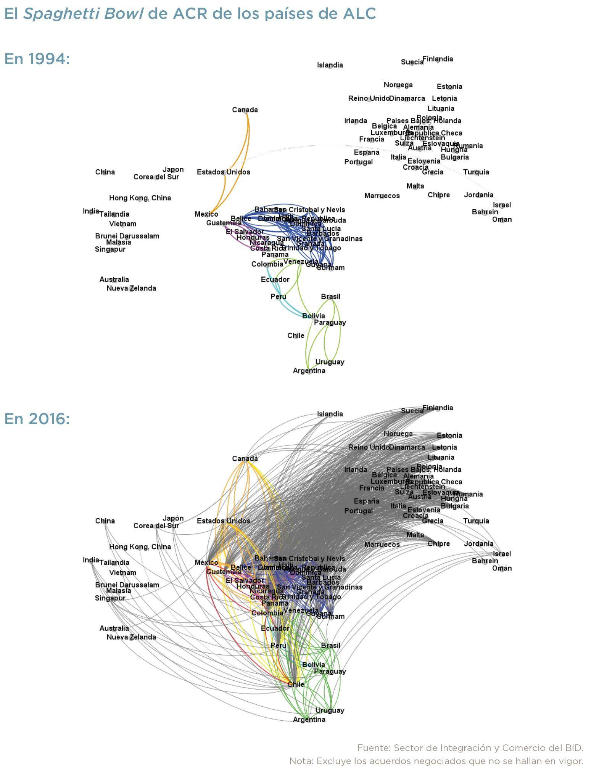
1995

Slide 5
Hoy

Slide 6
¿A que zonas de libre comercio pertenece Bolivia?

Slide 8
2.- Unión aduanera
En este modelo los Estados que conforman el área de libre comercio establecen un arancel externo común frente a terceros países.
La unión aduanera requiere de mayores esfuerzos de negociación y acuerdo, ya que cada miembro puede ver modificada su estructura productiva, en mayor o menor grado, como consecuencia de decisiones comunes, bajo este esquema permanecen las barreras que impiden la libre circulación de los factores de la producción.
¿Bolivia pertenece a alguna unión aduanera?

Slide 9
3.- Mercado Común
Un mercado común supone, la existencia de una unión aduanera, pero además requiere de la liberalización de los factores productivos, pues no se limita únicamente a las mercancías, como es el caso de los dos estadios anteriores.
En este sentido, el mercado común implica la liberalización efectiva de:
Mercancías
Personas
Servicios
Capitales
Por lo que no existen obstáculos a la entrada y salida de personas que se desplacen con una finalidad económica (empresarios y trabajadores) en ninguno de los Estados miembros.
¿Bolivia pertenece a algún mercado común?

Slide 10
4.- Unión económica
La unión económica supone un grado más avanzado en el proceso de integración económica regional.
La realización de ésta implica la existencia previa de un mercado común, pero además que haya armonización de las políticas económicas de los Estados miembros.

Slide 11
5.- Unidad económica y Monetaria / integración económica total, unión política
La integración económica, finalmente, implica la aparición de una autoridad supranacional que adoptará las decisiones de:
política fiscal
Monetaria
cambiaria.
Cualquier decisión particular dirigida al fomento de una rama productiva o a la corrección de un desequilibrio regional deberá ser autorizada por dicha autoridad.

Slide 12
Tratado de la Unión Europea, adoptado formalmente en el Consejo Europeo de Maastricht de diciembre de 1991 y en vigor desde el 1 de noviembre de 1993.
El Tratado contemplaba la introducción de la UEM en tres fases (algunas fechas clave se dejaron abiertas para fijarlas en cumbres europeas posteriores en función de los avances efectuados):
Fase 1 (del 1 de julio de 1990 al 31 de diciembre de 1993): establecimiento de la libre circulación de capitales entre Estados miembros.
Fase 2 (del 1 de enero de 1994 al 31 de diciembre de 1998): convergencia de las políticas económicas de los Estados miembros y refuerzo de la cooperación entre los bancos centrales nacionales. El establecimiento del Instituto Monetario Europeo (IME) institucionalizó la coordinación de las políticas monetarias.
Fase 3 (iniciada el 1 de enero de 1999): aplicación de una política monetaria común bajo los auspicios del Eurosistema a partir del primer día e introducción gradual de los billetes y monedas de euros en todos los Estados miembros de la zona del euro. La transición a la tercera fase estuvo supeditada a la consecución de un grado elevado de convergencia sostenible atendiendo a una serie de criterios recogidos en los Tratados.
Las normas presupuestarias pasaron a ser vinculantes, y los Estados miembros que no las cumpliesen podían ser sancionados.

Slide 13
La crisis económica provocada por la COVID-19 ha ejercido una presión considerable sobre las finanzas públicas. En marzo de 2020, el Consejo activó la cláusula general de salvaguardia del PEC para conceder a los Estados miembros un plazo limitado dentro del que pueden aumentar su deuda pública más allá de las restricciones de las normas presupuestarias.
Esto permite, entre otras cosas, rebasar temporalmente la ratio deuda/PIB del 60 % sin correr el riesgo de afrontar sanciones de la Unión.

Slide 14
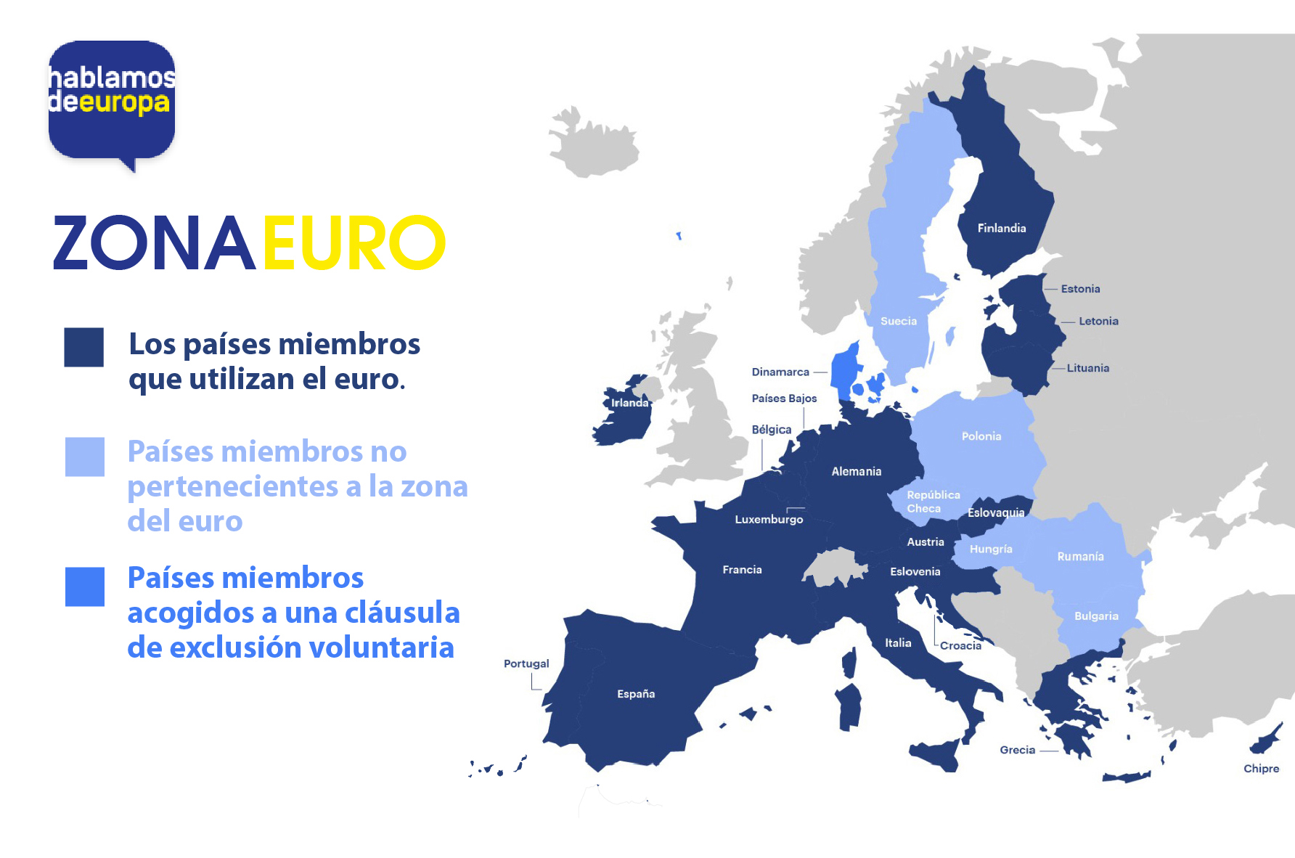
Sesenta países y territorios que no pertenecen a la UE utilizan como moneda o han vinculado su moneda al euro

Slide 15
i) Estabilidad de precios: Los Estados miembros deberán mantener, durante al menos el período anterior a su entrada, una tasa media de inflación no superior a 1,5 puntos porcentuales respecto a la tasa media de inflación de los 3 Estados miembros con mejor desempeño en términos de estabilidad de precios.
ii) Finanzas públicas: Los Estados miembros deberán esforzarse por mantener las cuentas públicas saneadas; es decir, no podrán incurrir en un nivel de déficit público sobre PIB superior al 3% ni en un nivel de deuda pública sobre PIB superior al 60%, salvo que el exceso sobre los niveles de referencia sean excepcionales, temporales o se observen sendas significativas y continuadas de disminución de los mismos.
iii) Tipo de cambio: Los EEMM deberán haber respetado, sin tensiones severas, los márgenes de fluctuación del Mecanismo de Tipos de Cambio (MTC II) durante, al menos, los dos años previos a su entrada en la UEM. En particular, los EEMM no podrán haber llevado a cabo, por iniciativa propia, devaluaciones de su divisa contra la divisa de otro EM.
iv) Tipos de interés a largo plazo: Los EEMM deberán haber mantenido una tasa media de interés nominal a largo plazo que no supere en más de 2 puntos porcentuales a la de los 3 Estados miembros con mejor desempeño en términos de estabilidad de precios durante al menos el período anterior a su entrada.

Slide 16
Actualmente el Euro es la moneda de 20 países: Alemania, Austria, Bélgica, Chipre, Croacia, Eslovaquia, Eslovenia, España, Estonia, Finlandia, Francia, Grecia, Irlanda, Italia, Letonia, Lituania, Luxemburgo, Malta, Países Bajos y Portugal.
6 países miembros (Bulgaria, Chequia, Hungría, Polonia, Rumanía y Suecia) no pertenecen a la zona del euro, pero se incorporarán a la misma cuando reúnan las condiciones necesarias.
Dinamarca es una excepción ya que en diciembre de 1992 se alcanzó un acuerdo para la exclusión voluntaria de la UEM que implica que Dinamarca no está obligada a participar en la tercera fase del Mecanismo Europeo de Tipos de Cambio, es decir, a reemplazar la corona danesa por el euro.

Slide 17
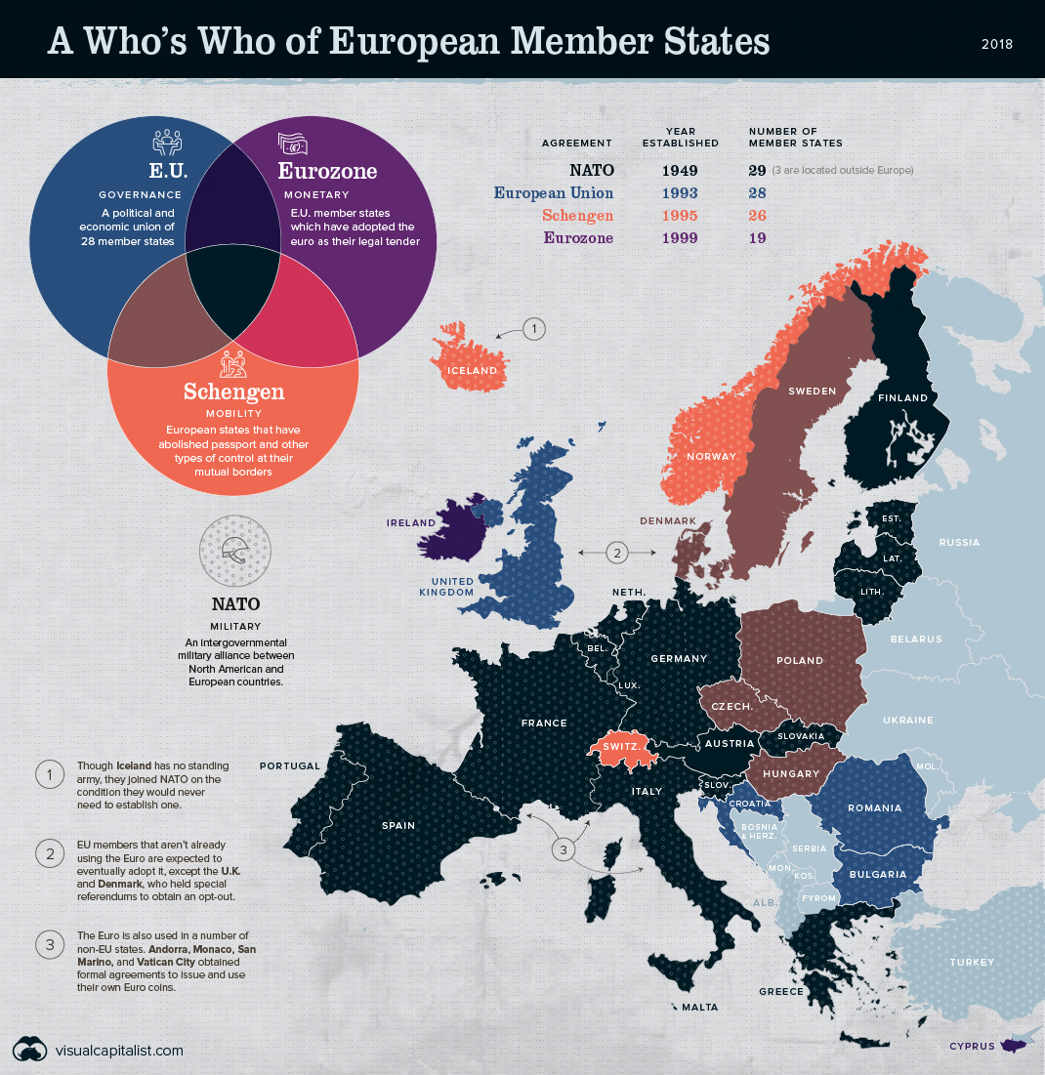
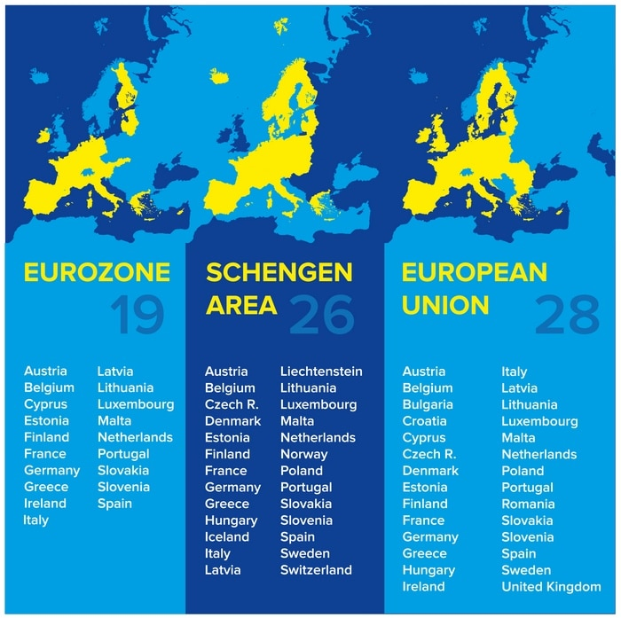

Slide 18
CUESTIONARIO
Cuestionario 03
https://forms.gle/veUGqBSTR59rKBvh6

Slide 19
PERSPECTIVA CONSTITUCIONAL DE LA INTEGRACIÓN ANDINA
Las constituciones de los países andinos son claras y expresas al establecer y promover el proceso de integración andino, lo cual se evidencia en el artículo 265 de la Constitución boliviana, en los artículos 416 y 423 de la Constitución ecuatoriana, y desde el preámbulo y específicamente en los artículos 9º, 150, 226 y 227 de la Carta Política colombiana.
Artículo 265. El Estado promoverá, sobre los principios de una relación justa, equitativa y con reconocimiento de las asimetrías, las relaciones de integración social, política, cultural y económica con los demás estados, naciones y pueblos del mundo y, en particular, promoverá la integración latinoamericana.

Slide 20
Recordemos:
El proceso andino de integración plantea una serie de exigencias jurídicas que tienen repercusión en el ámbito constitucional interno de cada país.
Que los órganos comunitarios supranacionales que se establezcan pueden tomar decisiones obligatorias para los Estados miembros;
Que las decisiones de tales órganos sean adaptadas en ejercicio de las competencias que tradicionalmente corresponden a los órganos constitucionales de los Estados miembros individualmente considerados.
Que las decisiones de estos sean directa e inmediatamente aplicables a los Estados miembros, tanto a los órganos públicos como a los ciudadanos.
Que el derecho comunitario producido por los órganos supranacionales no solo tenga primacía en el derecho interno, sino que se escape del control de constitucionalidad, y esté sometido, en cambio, al control de conformidad con los tratados de integración por un tribunal de justicia supranaciona

Slide 21
Acuerdo de Cartagena
Celebrado el 26 de mayo de 1969 en Cartagena de Indias, Colombia.
Pone en marcha el proceso andino de integración conocido, en ese entonces como Pacto Andino, Grupo Andino o Acuerdo de Cartagena.
En 1997, los presidentes decidieron, a través del Protocolo de Trujillo, introducir reformas en el Acuerdo de Cartagena para adaptarla a los cambios en el escenario internacional. Esta reforma permitió que la conducción del proceso pase a manos de los Presidentes y que tanto el Consejo Presidencial Andino como el Consejo Andino de Ministros de Relaciones Exteriores formen parte de la estructura institucional.
Se creó la Comunidad Andina en remplazo del Pacto Andino.
Países miembros:
Bolivia
Chile (en 1976 se retira)
Colombia
Ecuador
Perú
Venezuela (en 1973 adhiere y en 2006 se retira)
Países asociados:
Chile (2006)
Argentina
Brasil
Paraguay
Uruguay
Países observadores:
México
Panamá

Slide 22
TRATADO DE CREACION DEL TRIBUNAL DE JUSTICIA DE LA COMUNIDAD ANDINA
Artículo 1.- El ordenamiento jurídico de la Comunidad Andina, comprende:
a) El Acuerdo de Cartagena, sus Protocolos e Instrumentos adicionales;
b) El Tratado y sus Protocolos Modificatorios;
c) Las Decisiones del Consejo Andino de Ministros de Relaciones Exteriores y la Comisión de la Comunidad Andina;
d) Las Resoluciones de la Secretaría General de la Comunidad Andina;
e) Los Convenios de Complementación Industrial y otros que adopten los Países Miembros entre sí y en el marco del proceso de la integración subregional andina.
DERECHO COMUNITARIO
ANDINO

Slide 23
TRATADO DE CREACION DEL TRIBUNAL DE JUSTICIA DE LA COMUNIDAD ANDINA
Artículo 2.- Las Decisiones obligan a los Países Miembros desde la fecha en que sean aprobadas por el Consejo Andino de Ministros de Relaciones Exteriores o por la Comisión de la Comunidad Andina.
Artículo 3.- Las Decisiones del Consejo Andino de Ministros de Relaciones Exteriores o de la Comisión y las Resoluciones de la Secretaría General serán directamente aplicables en los Países Miembros a partir de la fecha de su publicación en la Gaceta Oficial del Acuerdo, a menos que las mismas señalen una fecha posterior...
Artículo 4.- Los Países Miembros están obligados a adoptar las medidas que sean necesarias para asegurar el cumplimiento de las normas que conforman el ordenamiento jurídico de la Comunidad Andina.
Se comprometen, asimismo, a no adoptar ni emplear medida alguna que sea contraria a dichas normas o que de algún modo obstaculice su aplicación.

Slide 24
La Constitución boliviana, prevé en el artículo 257
Artículo 257
Los tratados internacionales ratificados forman parte del ordenamiento jurídico interno con rango de ley.
Requerirán de aprobación mediante referendo popular vinculante previo a la ratificación los tratados internacionales que impliquen:
1. Cuestiones limítrofes.
2. Integración monetaria.
3. Integración económica estructural.
4. Cesión de competencias institucionales a organismos internacionales o supranacionales, en el marco de procesos de integración.

Slide 25
Ley 401 “Celebración de Tratados”
Artículo 8. (MATERIAS).
Podrán celebrarse Tratados Formales en las siguientes materias:
a) Derecho comunitario;
b) Derechos humanos;
c) Cuestiones limítrofes;
d) Integración monetaria;
e) Integración económica estructural;
f) Cesión de competencias institucionales a organismos internacionales o supranacionales, en el marco de los procesos de integración;
g) Acuerdos de carácter económico comercial; y
h) Otras materias conforme a la Constitución Política del Estado y normativa vigente aplicable.

Slide 26
Artículo 25. (INTEGRACIÓN). En la negociación y suscripción de Tratados relativos a integración y de las normas derivadas del Derecho Comunitario, deberá observarse las disposiciones y principios establecidos por la Constitución Política del Estado.
Los representantes del Estado Plurinacional de Bolivia ante Organismos Parlamentarios Supraestatales emergentes de los procesos de integración, se elegirán mediante sufragio universal, debiendo cumplir los requisitos dispuestos en el Tratado respectivo y/o los determinados por la Asamblea Legislativa Plurinacional.

Slide 27
CAPÍTULO III REFERENDO
Artículo 42. (REFERENDO POPULAR VINCULANTE PREVIO A LA RATIFICACIÓN DE LOS TRATADOS INTERNACIONALES).
I. De acuerdo a lo establecido en la Constitución Política del Estado, requerirán de aprobación mediante referendo popular vinculante previo a su ratificación, los Tratados Internacionales relativos a:
a) Cuestiones limítrofes.
b) Integración monetaria.
c) Integración económica estructural, y
d) Cesión de competencias institucionales a Organismos Internacionales o supranacionales en el marco de procesos de integración.
II. Si el Tratado Internacional fuera aprobado por referendo, se remitirá a la Asamblea Legislativa Plurinacional para su ratificación mediante Ley, para formar parte del ordenamiento jurídico interno con tal rango.

Slide 28
Artículo 410 CPE
II. La Constitución es la norma suprema del ordenamiento jurídico boliviano y goza de primacía frente a cualquier otra disposición normativa. El bloque de constitucionalidad está integrado por los Tratados y Convenios internacionales en materia de Derechos Humanos y las normas de Derecho Comunitario, ratificados por el país.
La aplicación de las normas jurídicas se regirá por la siguiente jerarquía, de acuerdo a las competencias de las entidades territoriales:
1. Constitución Política del Estado.
2. Los tratados internacionales.
3. Las leyes nacionales, los estatutos autonómicos, las cartas orgánicas y el resto de legislación departamental, municipal e indígena.
4. Los decretos, reglamentos y demás resoluciones emanadas de los órganos ejecutivos correspondientes.

Slide 29
Decreto Supremo Nº 2476 (5 de agosto de 2015) Artículo 3°.- (Definiciones)
j) Organismos Supranacionales. Aquellos Organismos Internacionales, en los que sus Estados miembros ceden, transfieren o alteran el ejercicio de parte de sus competencias comprendidas dentro de los poderes soberanos de los Estados.
La Normativa que emane del respectivo Organismo, tendrá directa aplicación, efecto inmediato y obligatoriedad en los Países Miembros a partir de la fecha de su publicación, a menos que señalen una fecha posterior, o bien cuando su texto disponga que requieren de incorporación previa al derecho interno, mediante acto expreso en el cual se aclarará la fecha de su entrada en vigor en cada País Miembro.
Según lo establecido en el numeral 4 del Artículo 257 de la Constitución Política del Estado, concordante con el inciso d) del Parágrafo I del Artículo 42 de la Ley Nº 401, para que el Estado Plurinacional de Bolivia se incorpore a un Organismo Supranacional, se requerirá referendo popular vinculante previo a la ratificación del Tratado.

Slide 30
CONSTITUCIÓN POLÍTICA DE COLOMBIA
Contempla dentro de su normativa aspectos que en general, favorecen la posibilidad de pertenecer a esquemas de integración y de formar parte de órganos supranacionales.
Ya en su preámbulo manifiesta que: "El pueblo de Colombia en ejercicio de su poder soberano..................... y comprometido a impulsar la integración de la comunidad latinoamericana decreta, sanciona y promulga la siguiente C.P.C.".
Artículo 9 párrafo segundo orienta su política exterior: "hacia la integración latinoamericana y del Caribe", y en la primera parte señala: "Las relaciones exteriores del Estado se fundamentan en la soberanía nacional, en el respeto de la autodeterminación de los pueblos y en el reconocimiento de los principios del derecho internacional aceptados por Colombia".
Artículo 150 (Funciones del Congreso) numeral 16: "Aprobar e improbar los tratados que el Gobierno celebre con otros Estados o con entidades de derecho internacional. Por medio de dichos tratados podrá el Estado, sobre bases de equidad, reciprocidad y conveniencia nacional, transferir parcialmente determinadas atribuciones que tengan por objeto consolidar la integración económica con otros Estados".

Slide 31
CONSTITUCIÓN DE ECUADOR
Art. 276.- El régimen de desarrollo tendrá los siguientes objetivos:
5. Garantizar la soberanía nacional, promover la integración latinoamericana e impulsar una inserción estratégica en el contexto internacional, que contribuya a la paz y a un sistema democrático y equitativo mundial.
Art. 419.- La ratificación o denuncia de los tratados internacionales requerirá la aprobación previa de la Asamblea Nacional en los casos que:
6. Comprometan al país en acuerdos de integración y de comercio.
7. Atribuyan competencias propias del orden jurídico interno a un organismo internacional o supranacional.
La ratificación de tratados se podrá solicitar por referéndum, por iniciativa ciudadana o por la Presidenta o Presidente de la República. La denuncia de un tratado aprobado corresponderá a la Presidenta o Presidente de la República. En caso de denuncia de un tratado aprobado por la ciudadanía en referéndum se requerirá el mismo procedimiento que lo aprobó.

Slide 32
CONSTITUCIÓN DEL PERÚ
Art. 44 son “deberes del Estado garantizar la plena vigencia de los derechos humanos, promover el bienestar general, la integración, particularmente latinoamericana, así como el desarrollo y la cohesión de las zonas fronterizas”.
Art. 55: especifica que los tratados celebrados por el Estado y en vigor forman parte del derecho nacional. En el artículo de los deberes del Estado se concibe la necesidad de que la política exterior promueva la integración, en especial la latinoamericana.
En adición, los arts. 56.2 y 57 disponen de forma específica que “todos aquellos tratados que contemplen la cesión de soberanía tendrán que ser ratificados por el Congreso de la República.”

Slide 33
TODOS LOS PAÍSES DE LA CAN CONTEMPLAN EN SUS CONSTITUCIONES LA POSIBILIDAD DE PERTENECER A PROCESOS DE INTEGRACIÓN QUE GENERAN DERECHO COMUNITARIO
Perú Colombia y Ecuador previa ratificación del Congreso
Bolivia, previo Referendo (Ecuador si se solicita el Referendo)

Slide 34
CONSTITUCIÓN DE LA REPÚBLICA ARGENTINA Al tiempo de la firma del tratado constitutivo del MERCOSUR, Argentina era el único de los cuatro Estados parte que no contemplaba en su ordenamiento interno la posibilidad de un acuerdo de integración. Fue la reforma de 1994, con la incorporación del artículo 75, inc. 24 y del 124, la que instituyó el regionalismo.
Se introdujo, como nueva competencia del Congreso, la posibilidad de aprobación de tratados de integración con delegación de competencias a organizaciones supraestatales. Como nada se aclaró respecto a su contenido, se entendió que abarcaba las diversas modalidades, como por ejemplo, económico, político, social y cultural.
Otra de las características por las que se destacó este ordenamiento, es por haber sido el único en hacer mención al valor y la fuerza de estos instrumentos internacionales.

Slide 35
CONSTITUCIÓN DE LA REPÚBLICA DEL PARAGUAY
Refiere expresamente a la admisión de un orden jurídico internacional y la que dedica mayor cantidad de artículos a las relaciones exteriores.
Ninguno de ellos hace mención directa a organizaciones supranacionales ni a la transmisión parcial del ejercicio de la soberanía.

Slide 36
CONSTITUCIÓN DE LA REPÚBLICA ORIENTAL DEL URUGUAY
No hace mención expresa a orden comunitario o supranacional; de hecho, resalta el criterio de “exclusividad nacional” para imponer leyes en el territorio y al definir la integración latinoamericana lo hace a modo de objetivo “a procurar” y solo respecto a lo económico, lo social y los servicios públicos.

Slide 37
CONSTITUCIÓN DE LA REPÚBLICA FEDERATIVA DEL BRASIL
Se presenta como la más restrictiva dentro del ámbito regional ya que, directamente, omite toda mención a las relaciones entre Derecho Internacional y Derecho Interno.
Se refiere a la integración de un modo aún menos comprometido que Uruguay, en el sentido de que se “buscará”, sin generar, de esta forma, compromiso alguno.

Slide 38
No todos los países del MERCOSUR cuentan con disposiciones constitucionales que permitan la cesión de competencias a Organismos Internacionales.

Slide 39
Cuestionario:
https://forms.gle/snKJwDUPcyNu6srA9

